Slide 1

caso de éxito
¿por qué techsign?
tech + design

Slide 2



Slide 3





startup de tecnología enfocado en salud
Pacientes
Doctores
Hospitales
Redes de salud

Slide 4
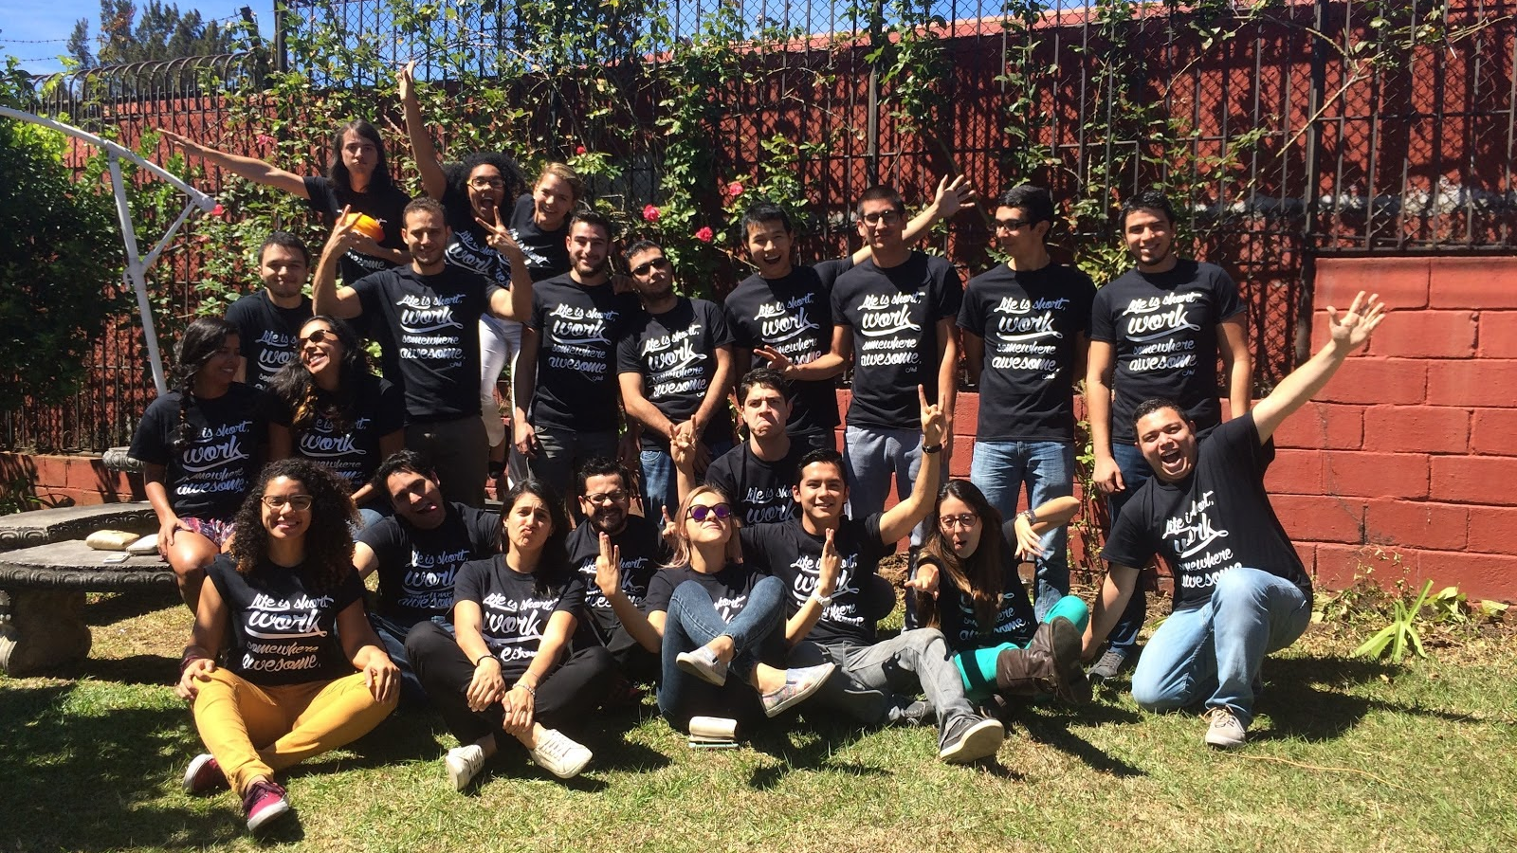
trabajo en equipo

Slide 5
“estar juntos es un comienzo. mantenernos juntos es progreso. trabajar juntos es el éxito.”
henry ford

Slide 6


Slide 7
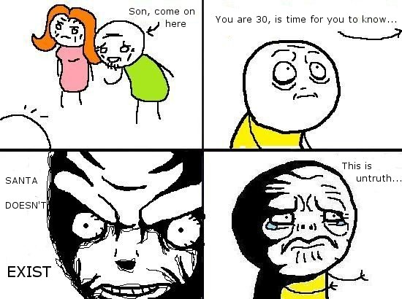
paradigma

Slide 8





p a r a d i g m a
necesidades
requerimientos
desarrollo
diseño
aprobación

Slide 9
p a r a d i g m a
desarrollo
-tech-
diseño
-design-

Slide 10

DIS “así no está en el mockup (diseño)”
DEV “no estaba dentro de los requerimientos”
DIS “esa no es la animación que propuse”
DEV “eso no se puede hacer, es muy complicado”
DIS “¡¿por qué?!, ¡no entiendo!”

Slide 11

p a r a d i g m a
gets me like

Slide 12
“no pretendamos que las cosas cambien si seguimos haciendo lo mismo”
albert einstein

Slide 13
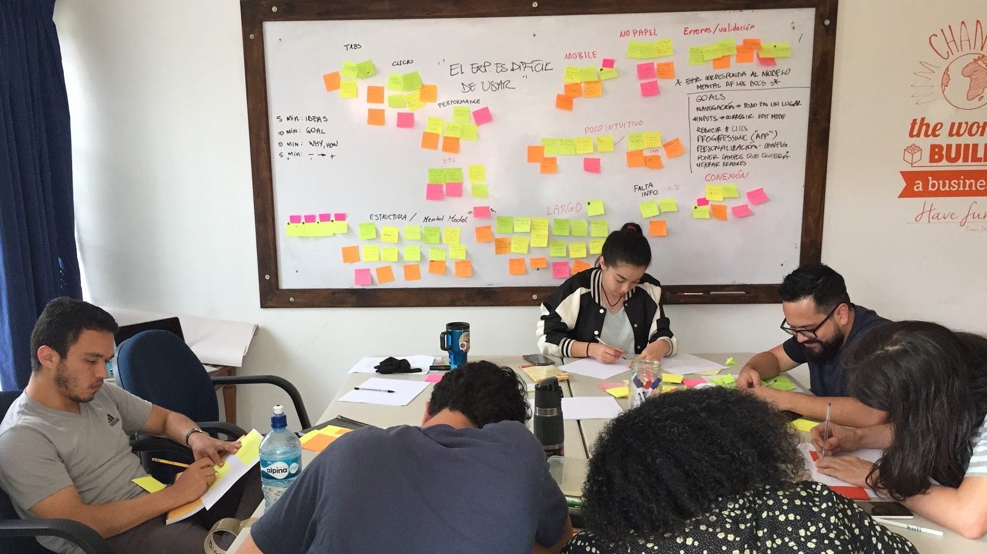
innovación
cambiando el paradigma

Slide 14

i n n o v a c i ó n
desarrollo
-tech-
diseño
-design-

Slide 15


techsign
tech + design

Slide 16
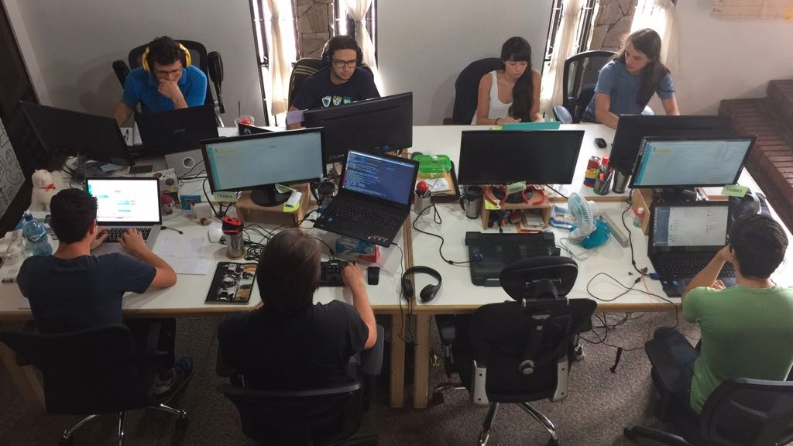
equipo
techsign

Slide 17
comunicación / procesos
herramientas
priorización de proyectos
e q u i p o
métricas / resultados
decisiones producto
team meetings

Slide 18



1:4
Notes:
Foto del equipo desde arriba en la alfombra

Slide 19
procesos
+ precisos, eficientes
herramientas
+ eficientes
priorización de proyectos
+ sincronizados, actualizados
e q u i p o
métricas / resultados
+ compromiso, seguimiento
decisiones producto
+ rápido, precisas, en conjunto
team meetings
+ sinergia

Slide 20
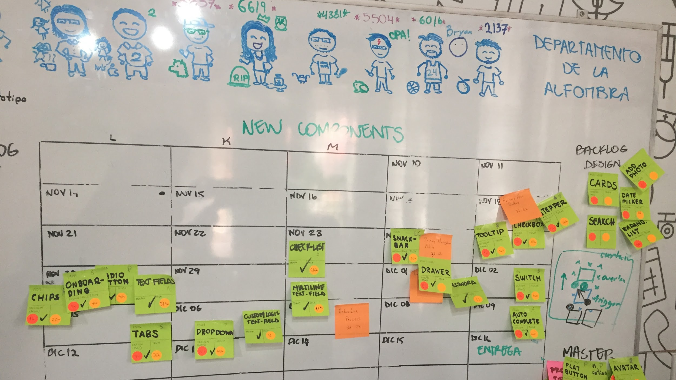
proceso
techsign

Slide 21




evolución
p r o c e s o
“survive”
“small team”
“growing pains”
part I
“growing pains” part II
“preparing for expansion”
“gut feeling”
“team meetings”
“leaders meeting”
“strategies”
“sprints - small teams”
~ 4 años

Slide 22
proceso techsign
1. descubrimiento
2. desarrollo
3. seguimiento

Slide 23

descubrimiento
p r o c e s o
necesidades
requerimientos
prototipo
pruebas

Slide 24

desarrollo
p r o c e s o
mejoras
diseño
desarrollo
aprobación
design review
code review
uat
uat
Notes:
Usar aceptance testing

Slide 25
seguimiento
p r o c e s o
seguimiento
mejoras
diseño
desarrollo
aprobación
desarrollo

Slide 26

clave del éxito
iterar
p r o c e s o
trabajar en equipo

Slide 27
“un proceso no es nada sin comunicación”
lección aprendida

Slide 28
“comunicación es oxígeno”
elio rivero -en el desayuno de hoy-
credo de automattic

Slide 29
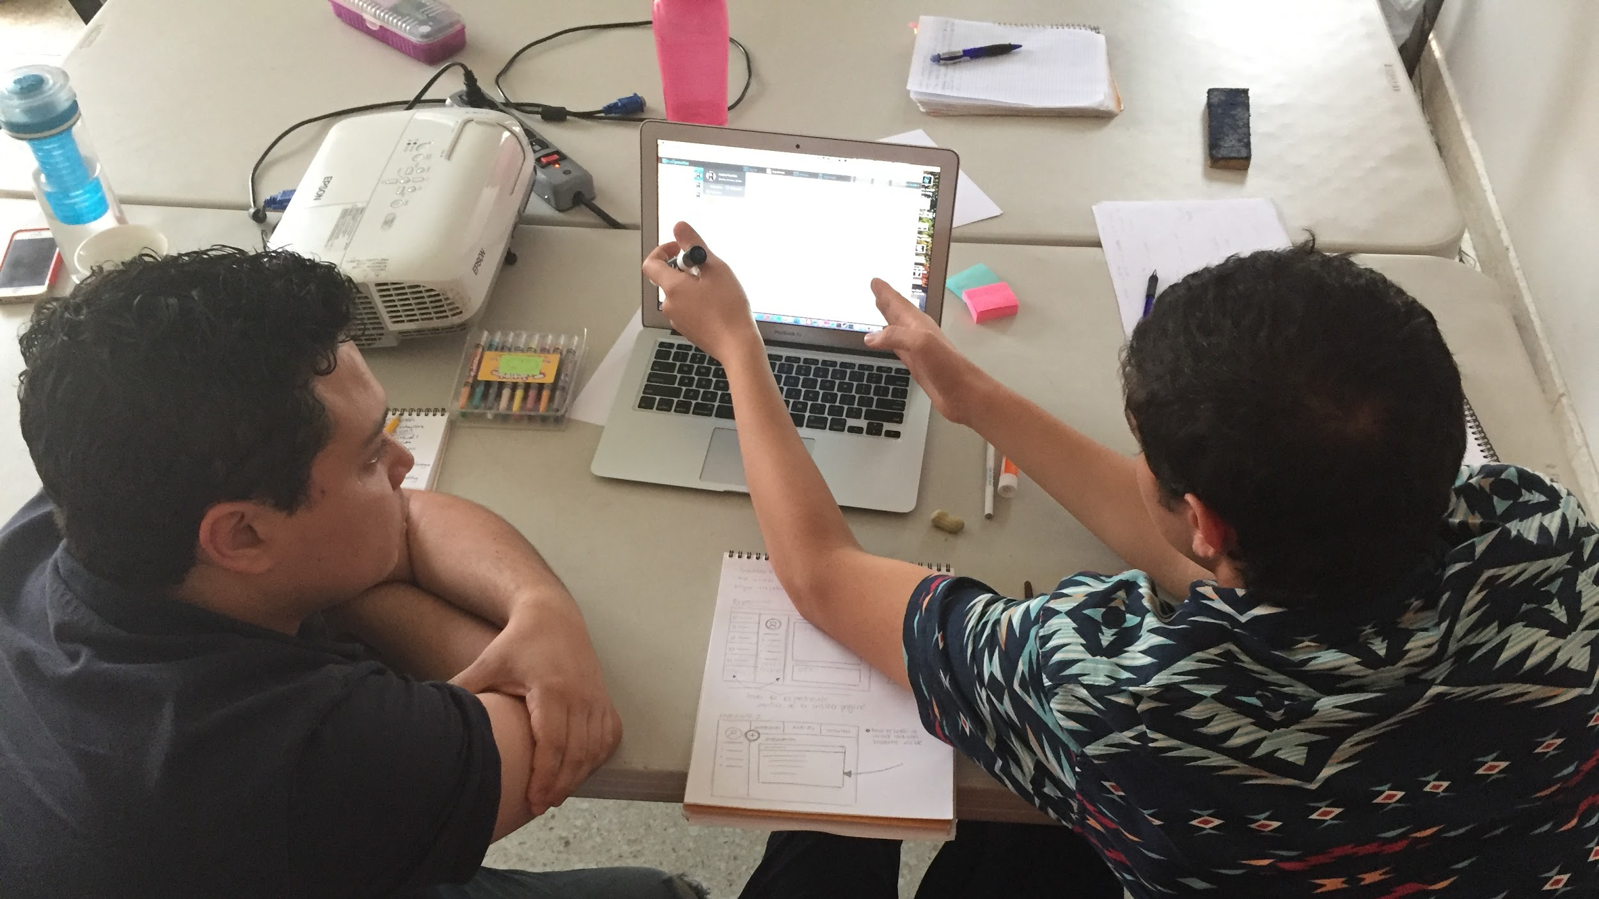
comunicación

Slide 30
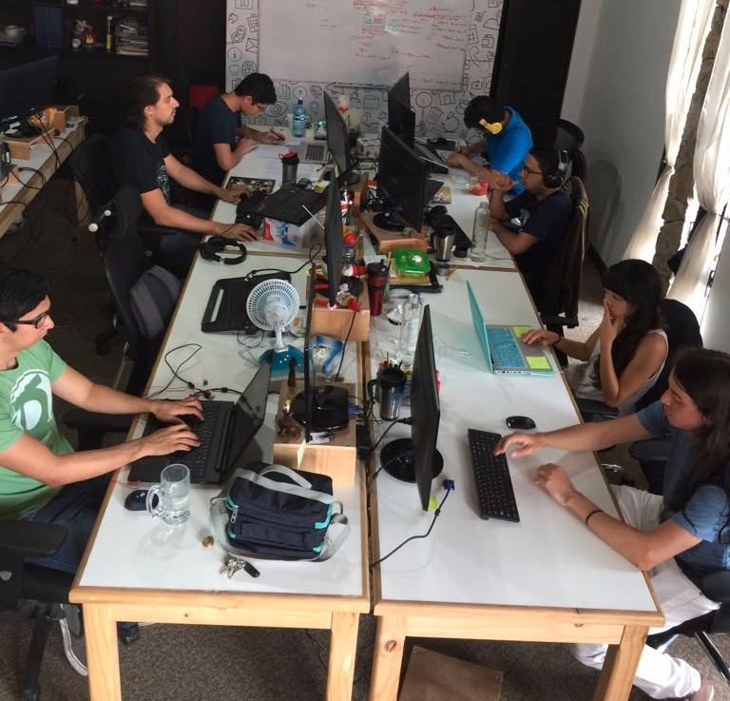
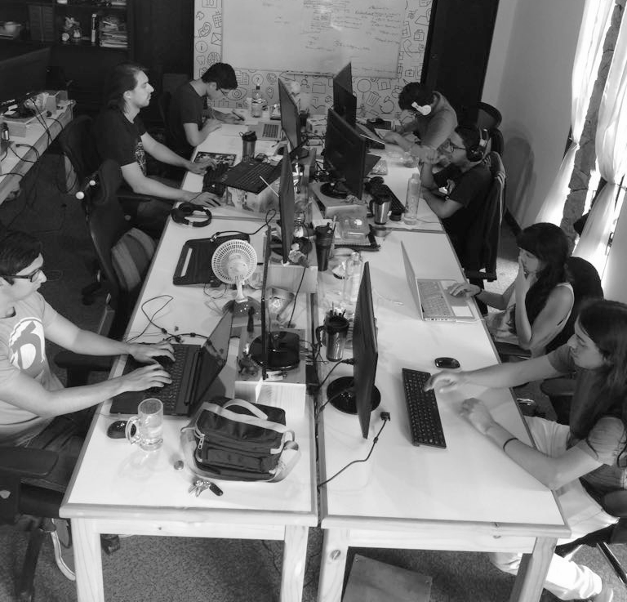

Slide 31
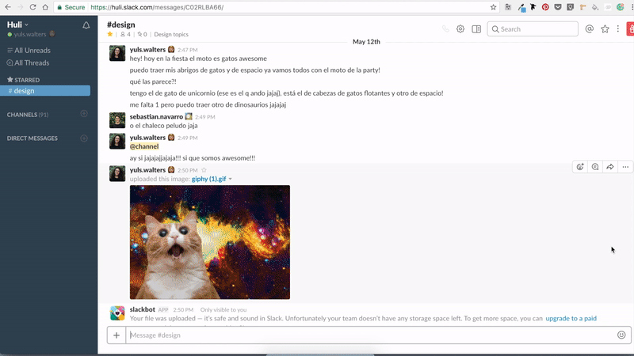

slack
Notes:
Slack
Zeplin
Guidelines // components

Slide 32
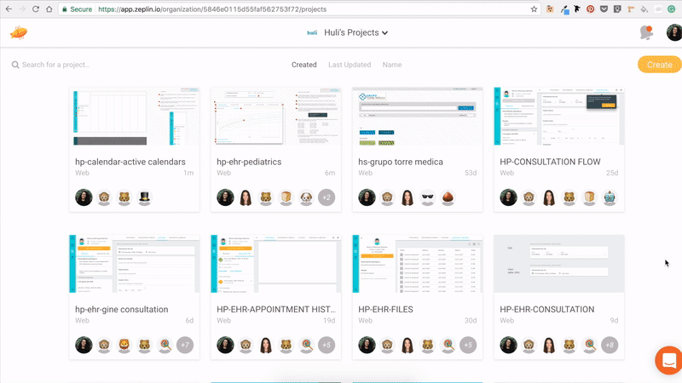

zeplin
Notes:
Slack
Zeplin
Guidelines // components

Slide 33
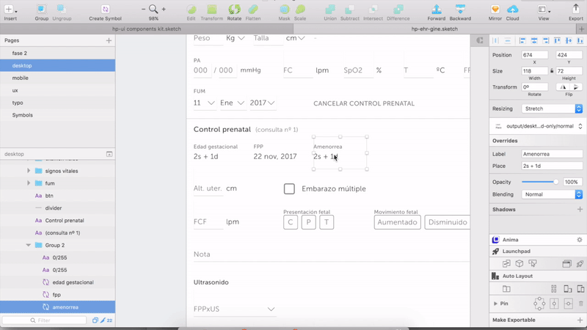

github
Notes:
Slack
Zeplin
Guidelines // components

Slide 34
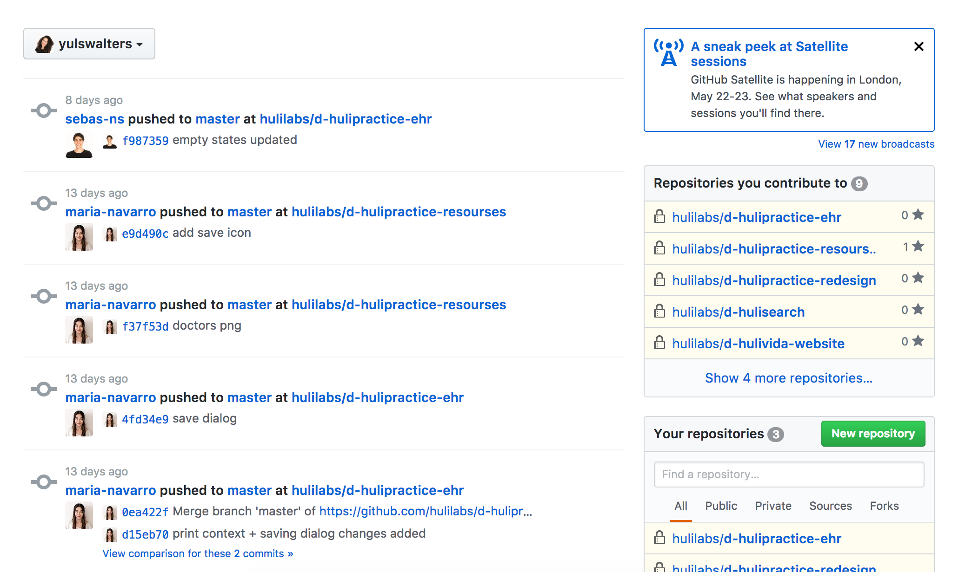
github
Notes:
Slack
Zeplin
Guidelines // components

Slide 35
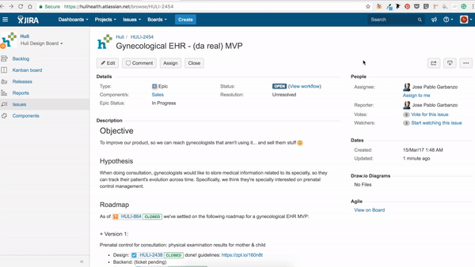

jira
Notes:
Slack
Zeplin
Guidelines // components

Slide 36
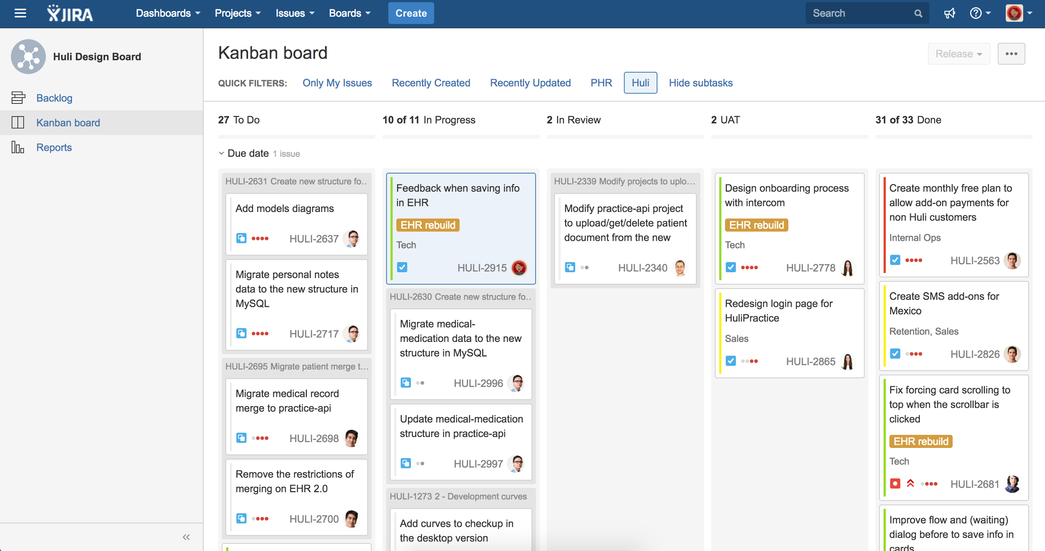
jira
Notes:
Slack
Zeplin
Guidelines // components

Slide 37
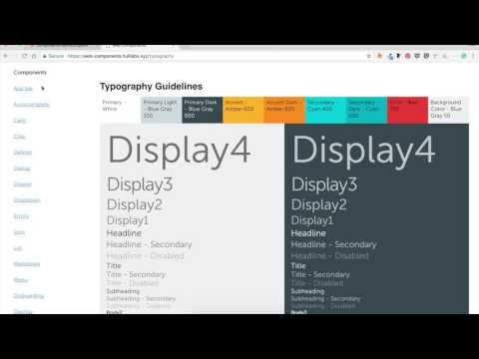

componentes
Notes:
Slack
Zeplin
Guidelines // components

Slide 38
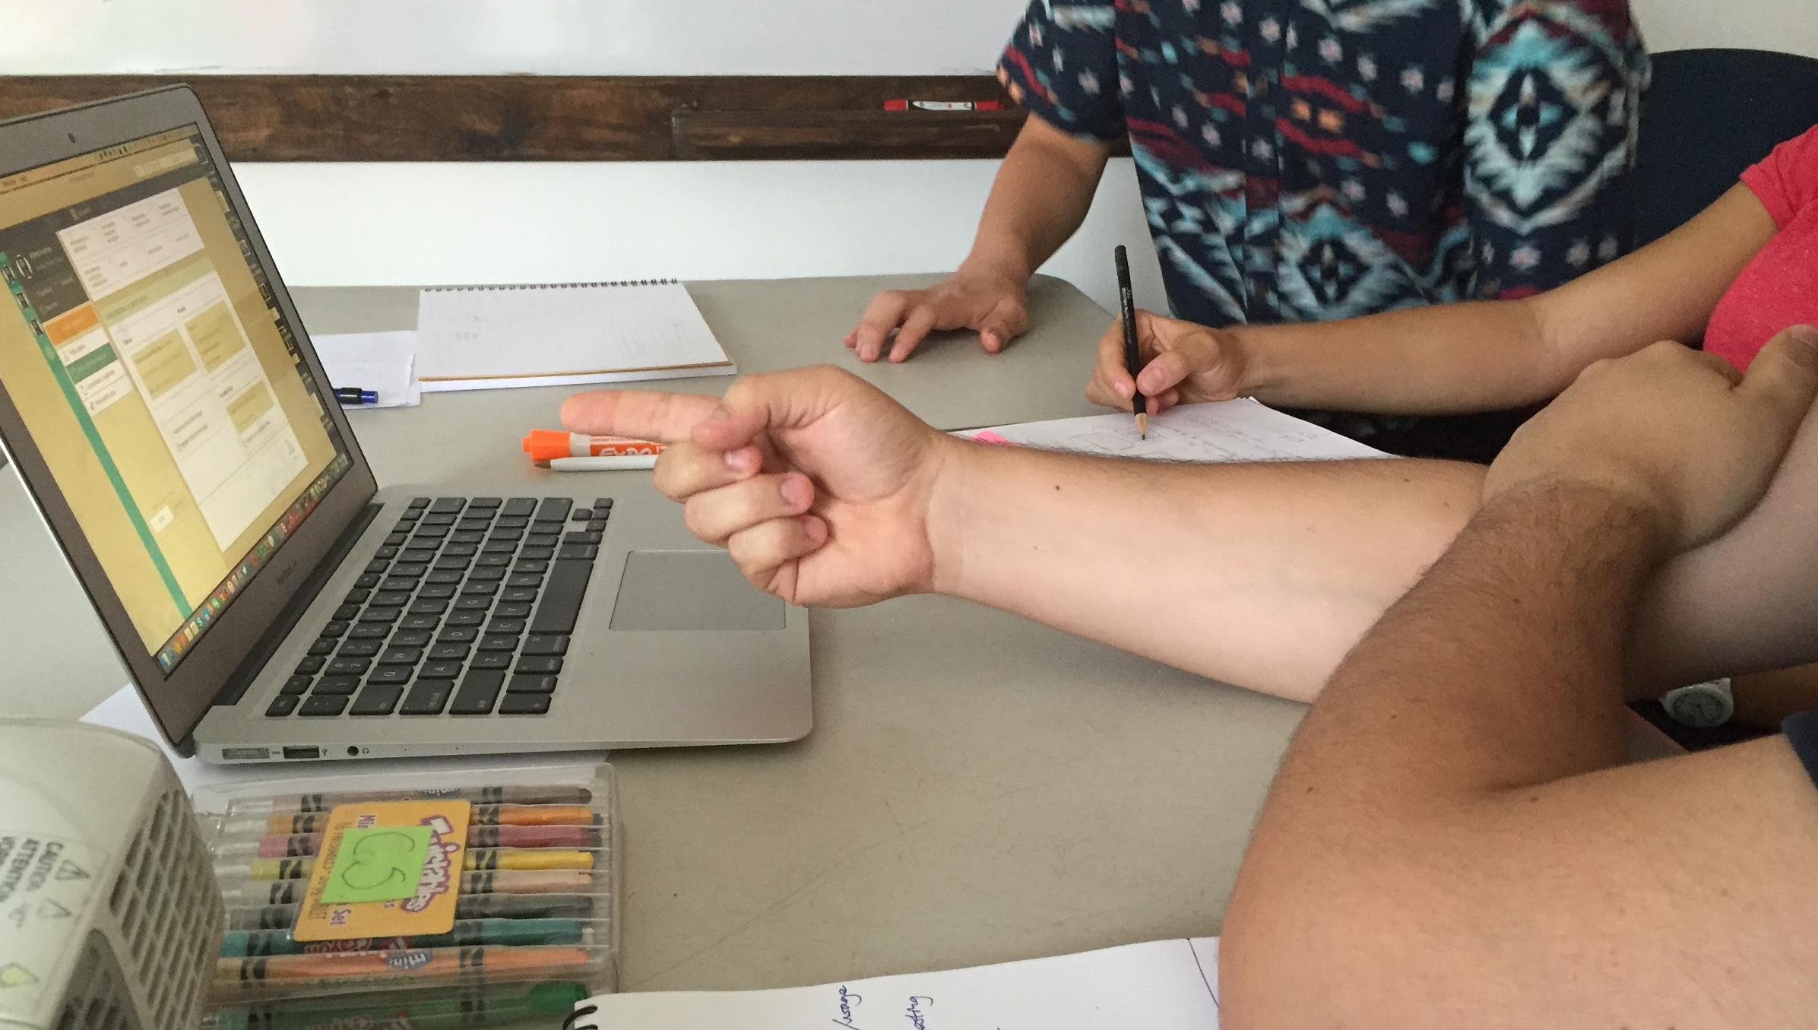
resultado

Slide 39
-%
r e s u l t a d o
retrabajo

Slide 40
+%
r e s u l t a d o
precisión tiempos de entrega

Slide 41
:)
r e s u l t a d o
empatía con usuarios

Slide 42
100%
r e s u l t a d o
mejores soluciones

Slide 43
*
r e s u l t a d o
sinergia

Slide 44
+
95%
r e s u l t a d o
expectativa vs realidad

Slide 45
r e s u l t a d o
expectativa

Slide 46
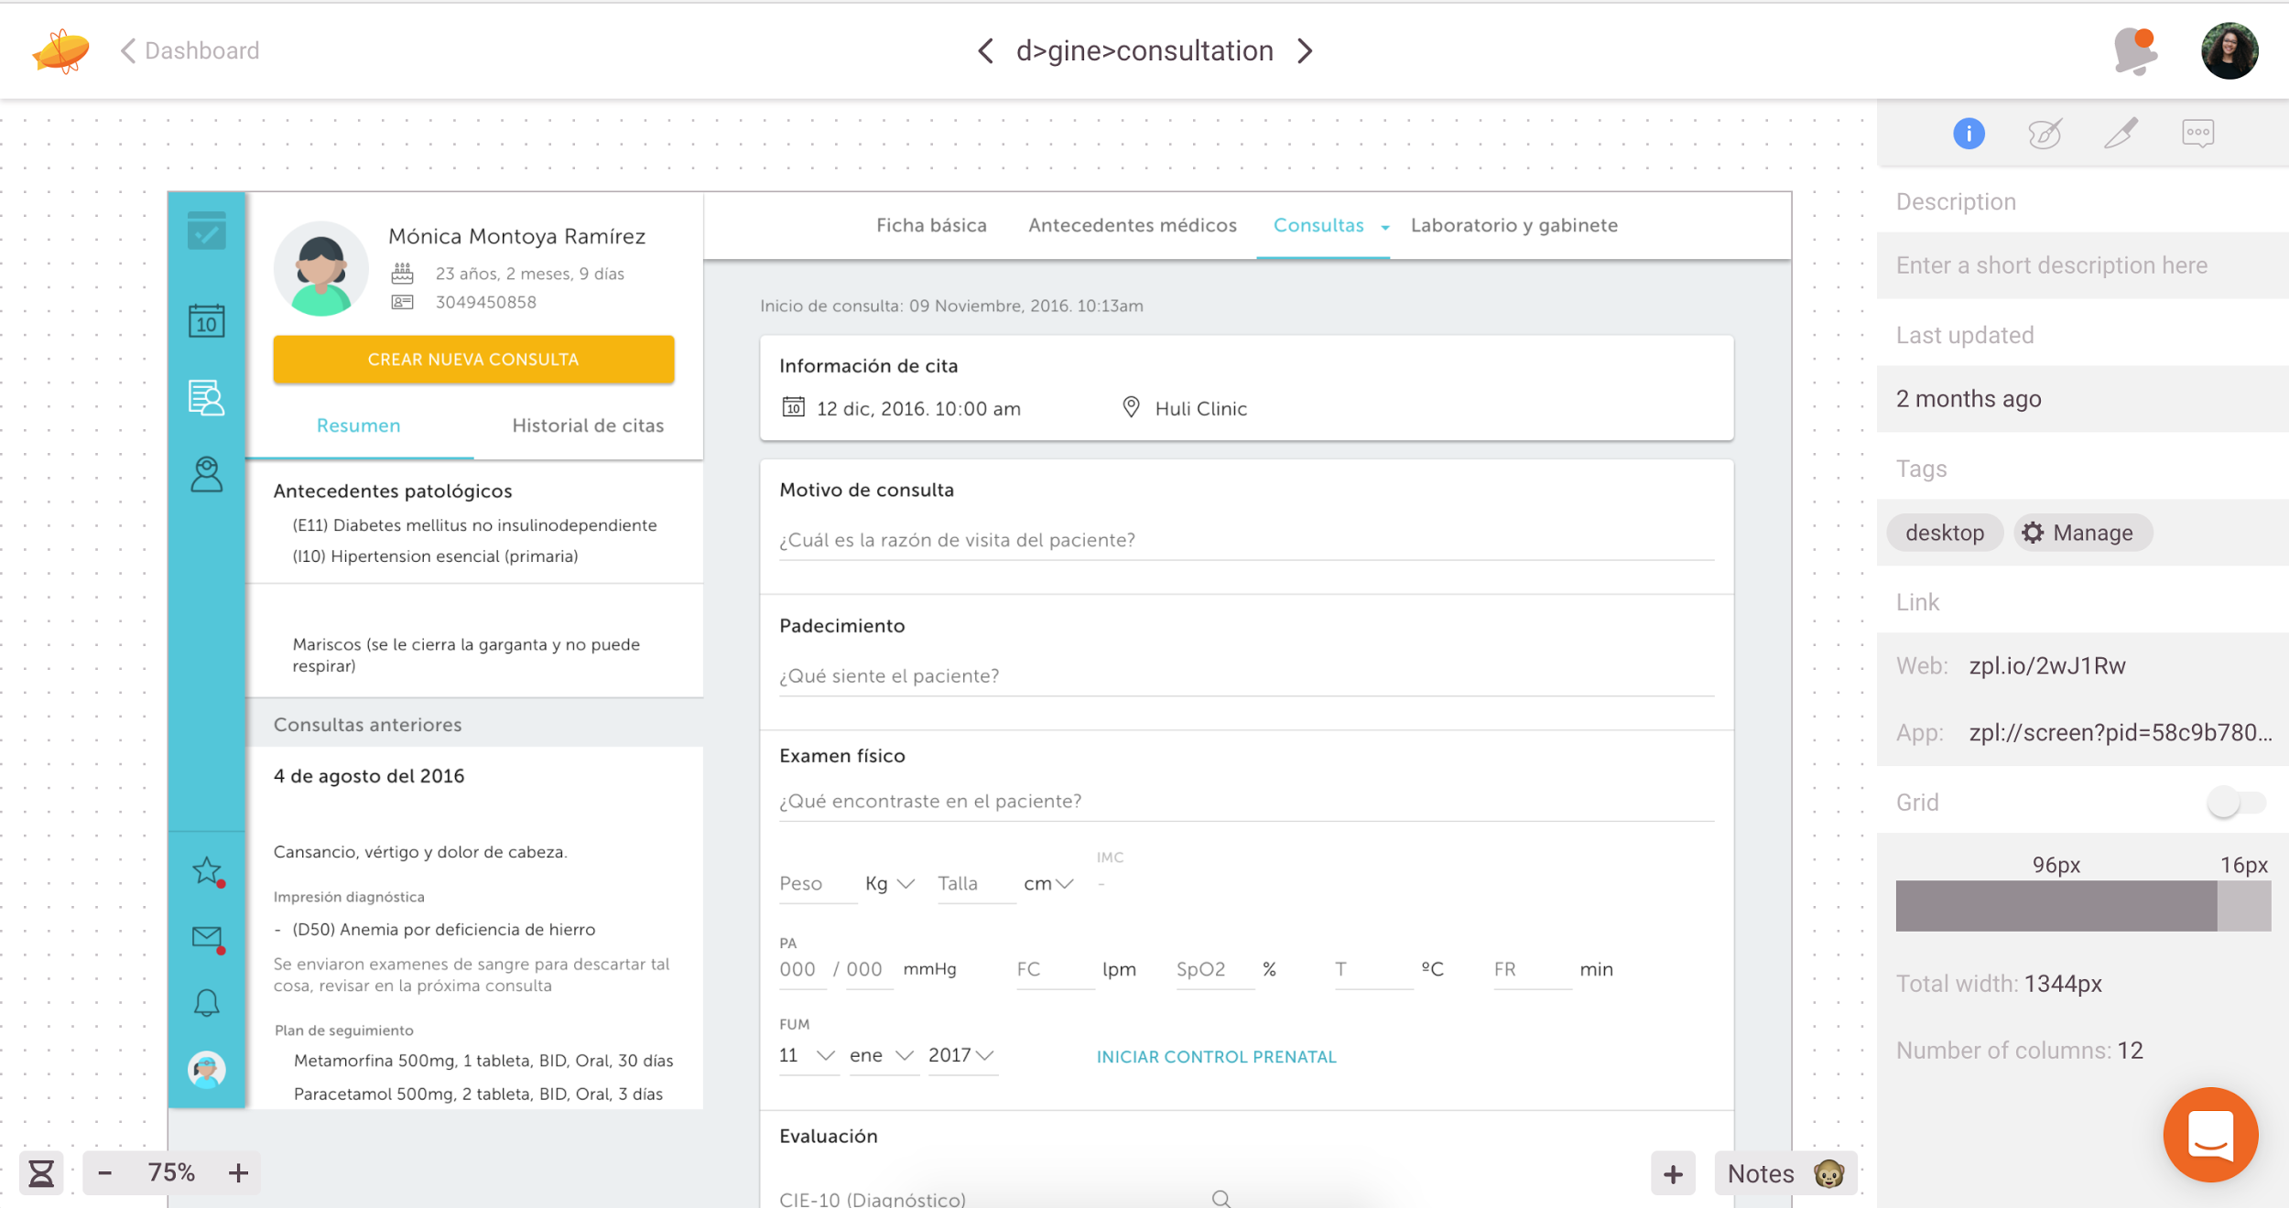
e x p e c t a t i v a

Slide 47
r e s u l t a d o
realidad

Slide 48
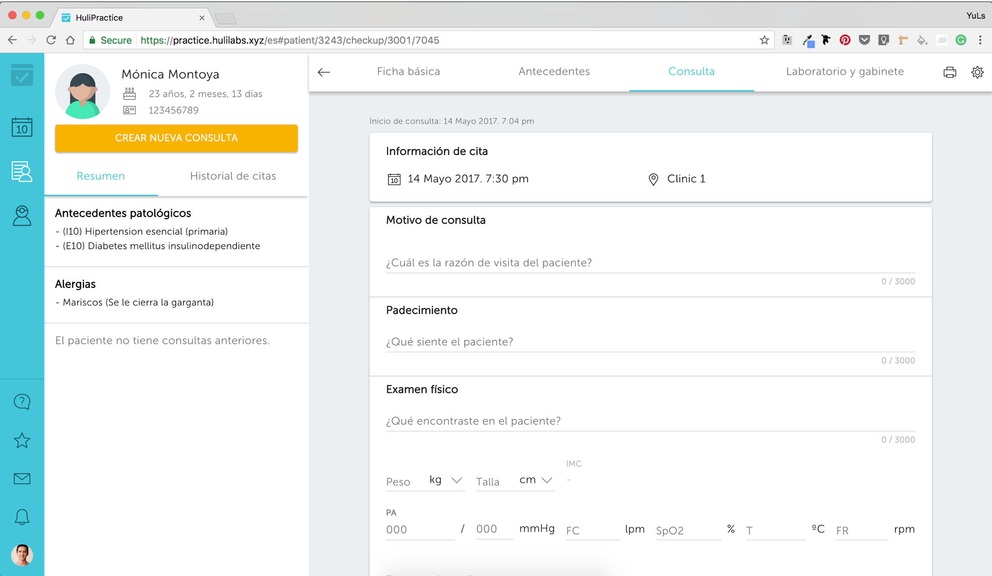
r e a l i d a d

Slide 49
r e s u l t a d o
¿dudas?

Slide 50
r e s u l t a d o
encuentre las 7 diferencias

Slide 51
1
2
3
4
5
r e s u l t a d o
6
7
expectativa -diseño-
realidad
-desarrollo-

Slide 52
gets me like
r e s u l t a d o
SO EXCITED!!!

Slide 53
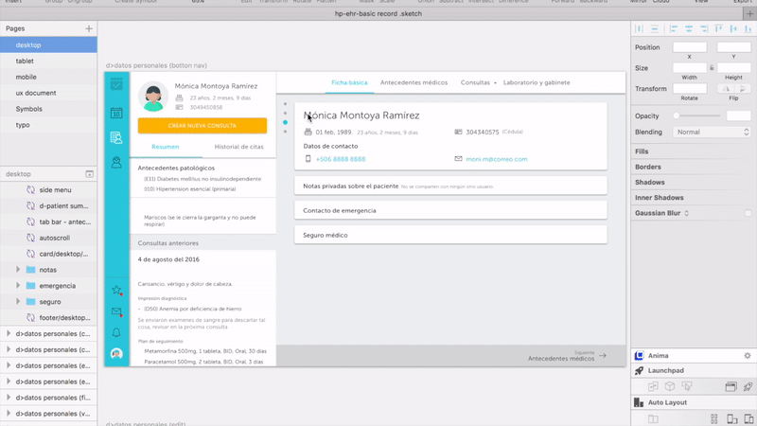
r e s u l t a d o

Slide 54


r e s u l t a d o
#priceless

Slide 55

¿preguntas?
¡gracias!

Slide 56
yuls walters
yulissa.walters@hulilabs.com
@yulswalters

Slide 57
